Slide 1
Учебный проект-игра «Stack attack» на arduino
Выполнил
Студент 2 курса факультета ПМ-ПУ
Нестеров Сергей 232 группа

Slide 2
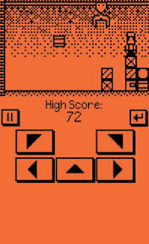
Общая постановка задачи
Реализовать игру «Stack attack» на дисплее nokia5110, используя микроконтроллер Arduino
Примечание: Необходимо собирать полные слои блоков двигаясь с помощью Joystick Shield.

Slide 3

Требования к выполнению задачи
Финальная версия проекта должна являться законченным проектом с полноценной документацией.
Код проекта должен содержать подробные комментарии, поясняющие основные моменты логики.
Необходимо придерживаться единого стиля во всём проекте.
Необходимо повторить интерфейс и геймплей оригинальной игры.
Код проекта должен быть выложен в открытом репозитории сервиса GitHub

Slide 4
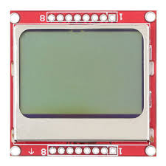
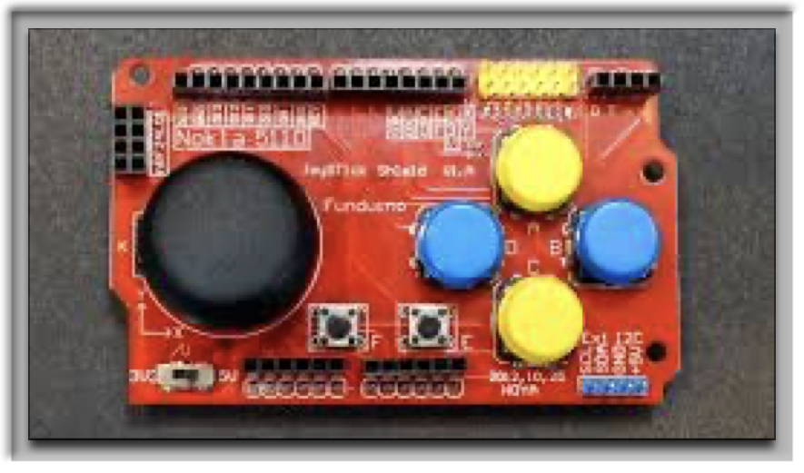
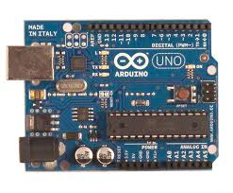
Описание используемых устройств
Arduino Arduino — это электронный конструктор и удобная платформа быстрой разработки электронных устройств для новичков и профессионалов.
Дисплей LCD5110 Черно-белый дисплей 84х48 пикселей, который мы будем рассматривать, использовался в телефонах Nokia 3310.
JoystickShield На плате модуля расширения JoyStick Shield v1.A расположены четыре большие цветные кнопки и две дополнительные, а также джойстик аналог манипуляторов для игровых приставок PlayStation (PS).

Slide 5
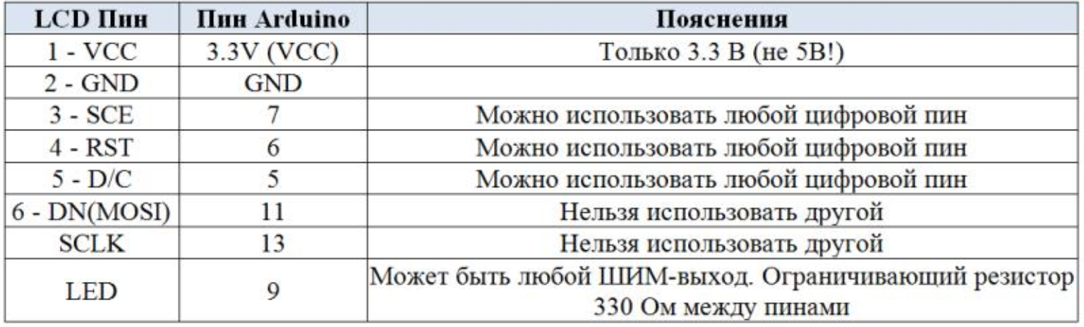
Общая схема подключения устройств
Подключение Joystickshield
Подключение LCD5110

Slide 6
Описание используемых библиотек
EEPROM У микроконтроллеров Arduino есть EEPROM – это память, которая хранит информацию, даже если плата находится в выключенном состоянии. Другими словами, это что-то вроде крошечного жесткого диска. Библиотека EEPROM позволяет работать с этой памятью, т.е. записывать на нее данные и считывать их
LCD5110_Graph Библиотека для отрисовки на экране

Slide 7
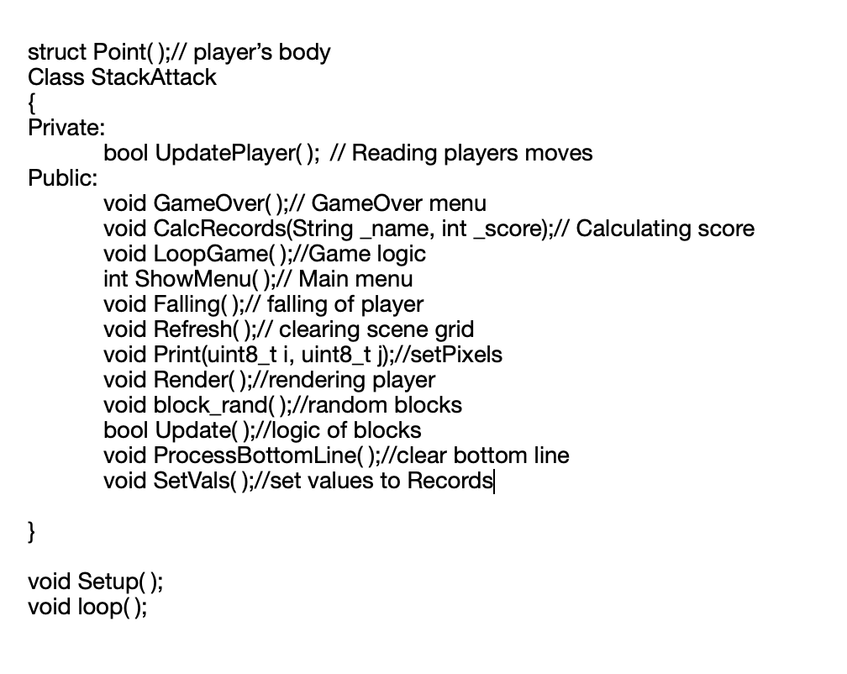
Программная архитектура проекта

Slide 8
Инструкция по эксплуатации
При старте открывается меню с 4 пунктами(начать игру, Настройки, таблица рекордов, выход)
В настройках мы можем изменить скорость игры, размер, и контрастность.
При выходе высвечивается сообщение goodbuy
При старте игры запускается сама игра в которой игрок может двигаться с помощью джойстика или кнопок Своими действиями игрок должен стараться заполнить нижний уровень который при заполнении удаляется и всё смещается вниз Умереть игрок может либо если забрался слишком высоко, либо если ему на голову упадёт блок.

Slide 9
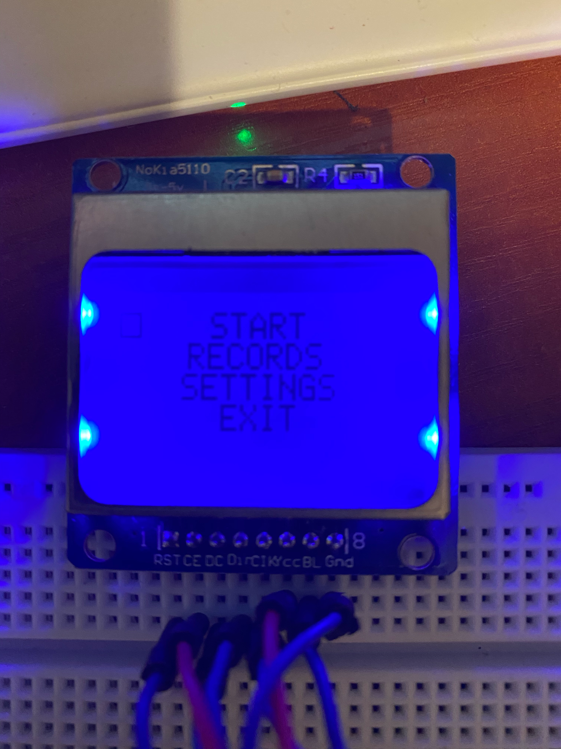
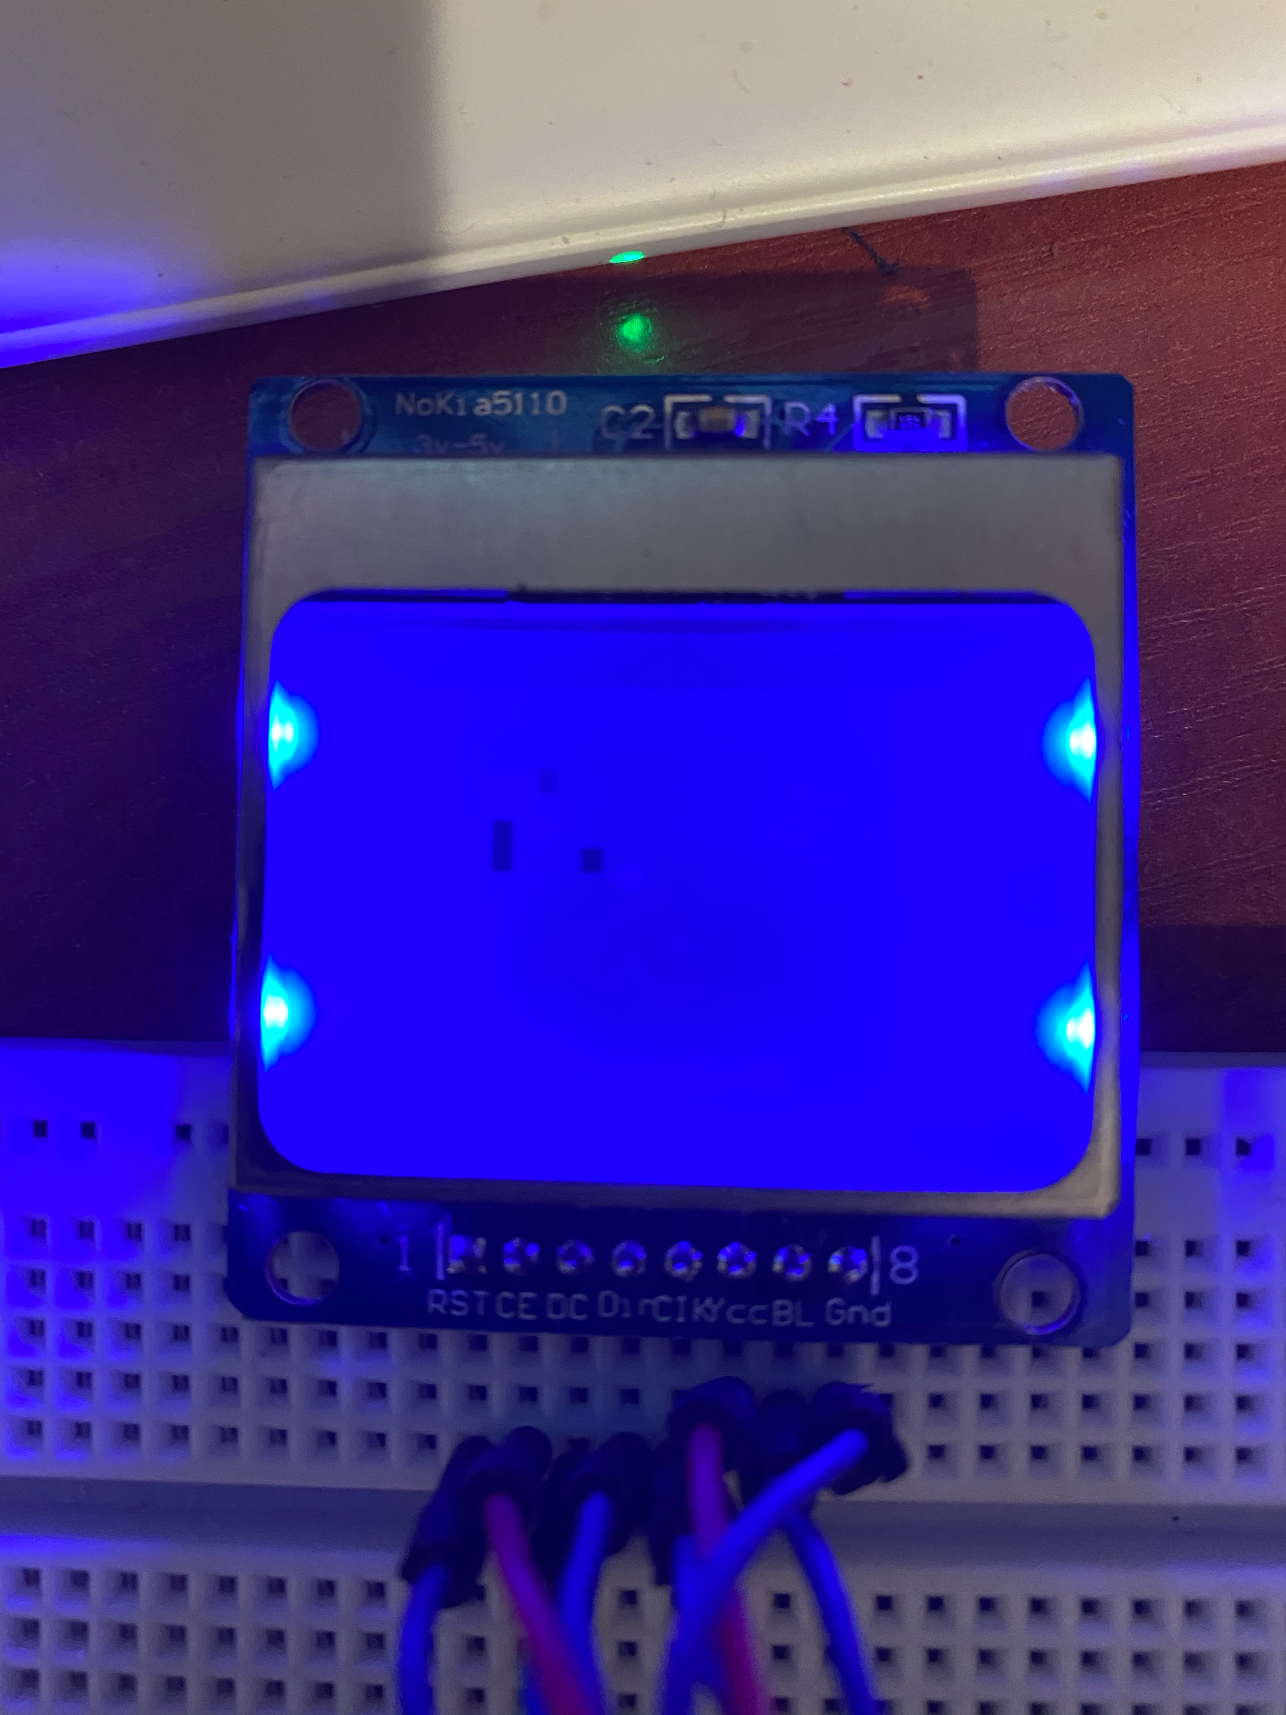
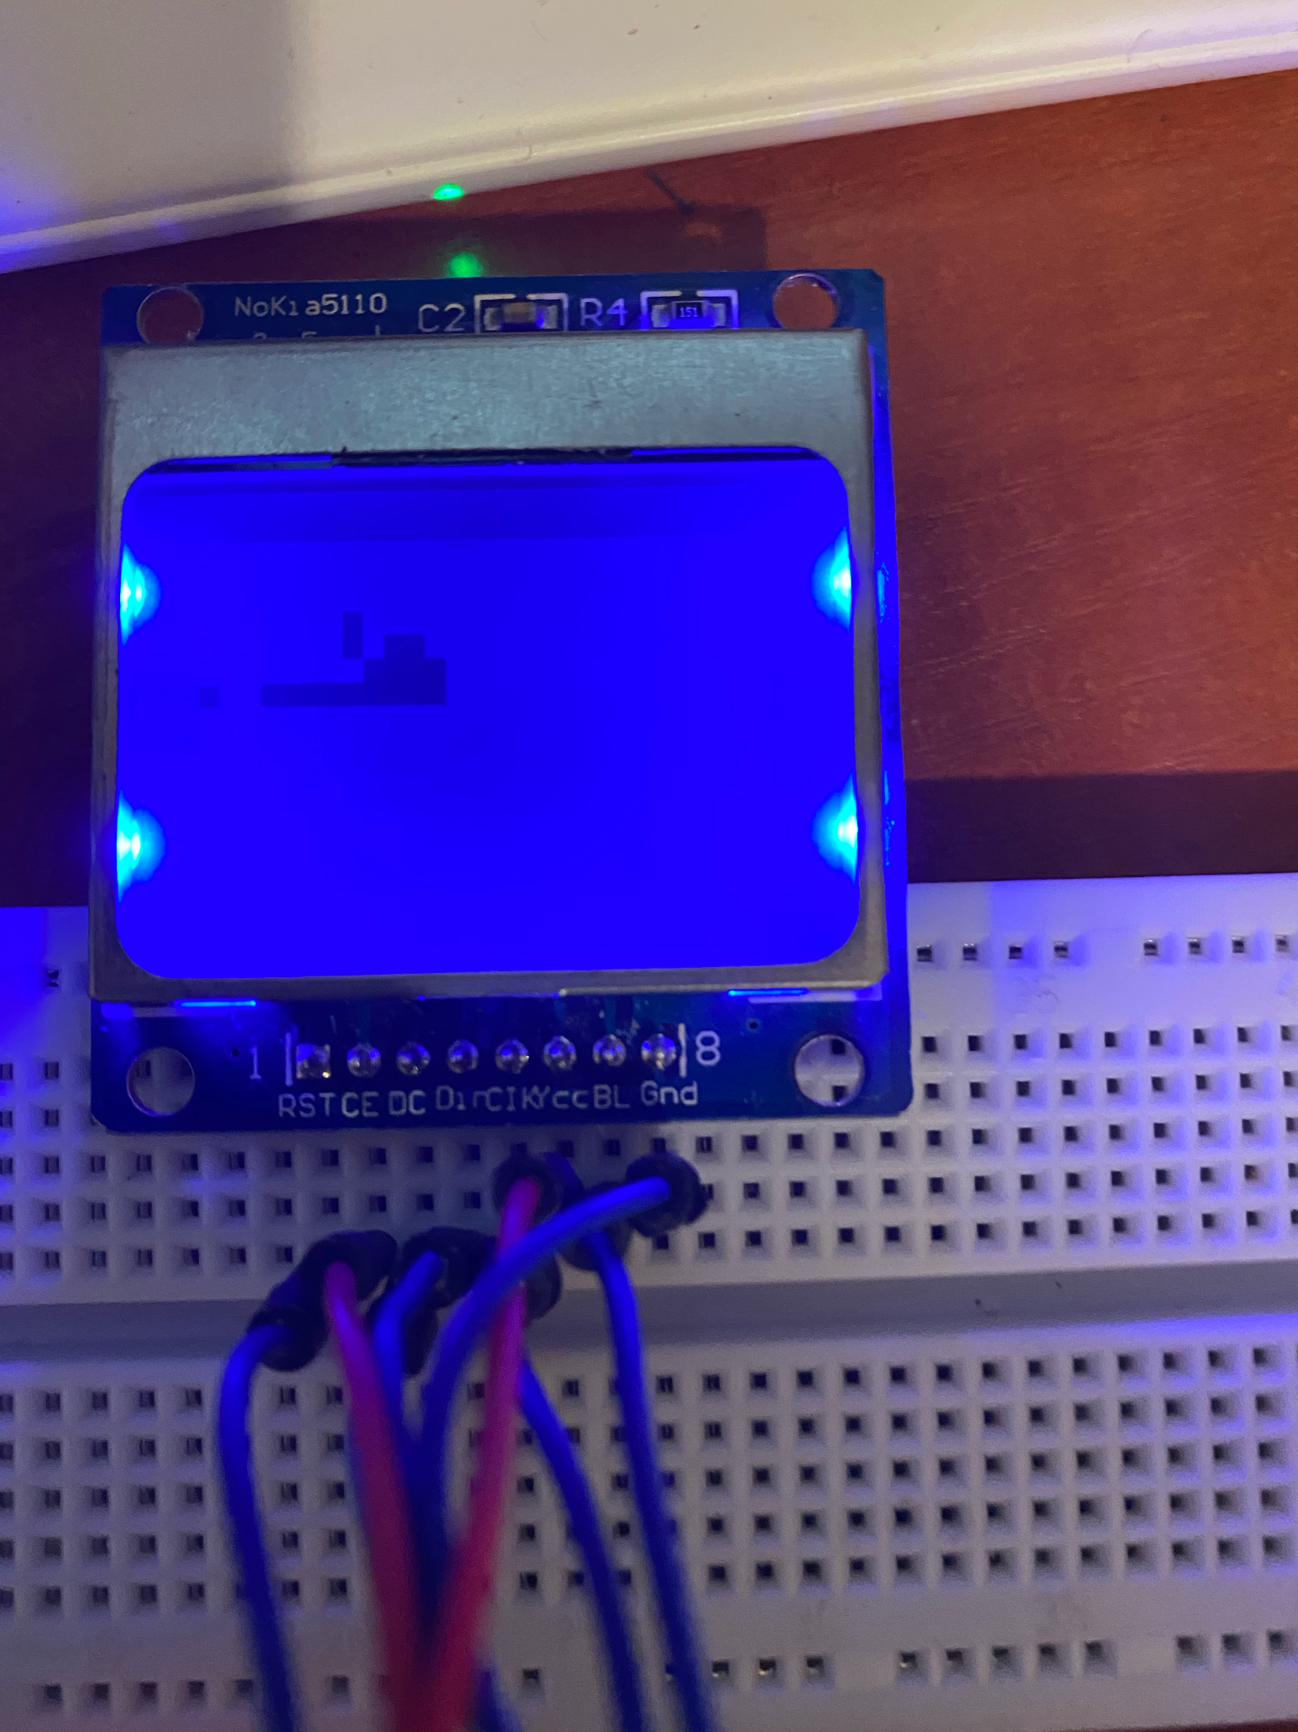
Демонстрация

Slide 10
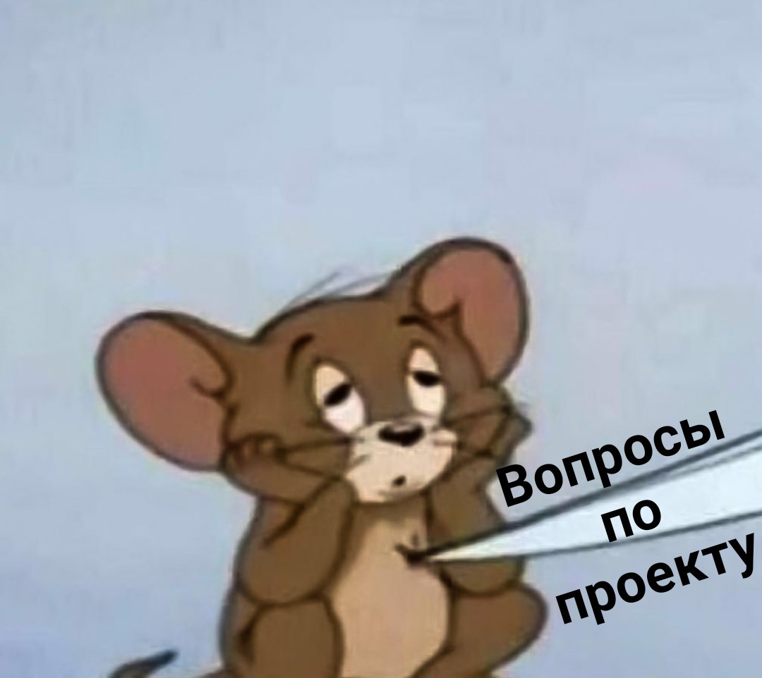
Спасибо за внимание

